Slide 1

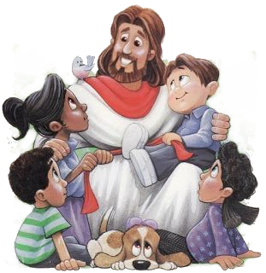
1.오나의 자비로운 주여
나의 몸과 영혼 을

Slide 2

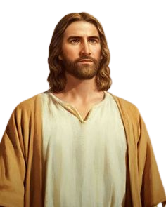
주님 은 혜 로
다 채워주소 서

Slide 3
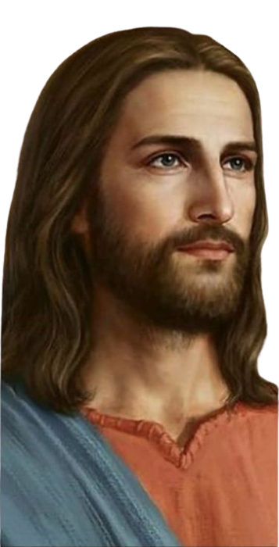
이세상 괴롬걱정 근심
주여 받아주시 고

Slide 4

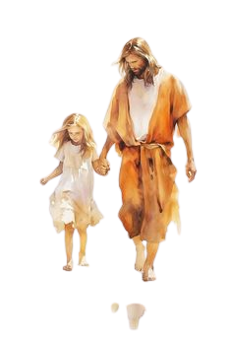
힘든 세상 에서
인도 하소 서

Slide 5

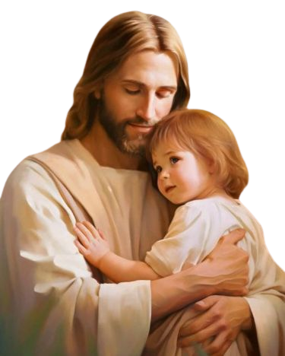
예 수 오 예 수 지금오셔 서
예 수 오 예 수 채워주소서

Slide 6
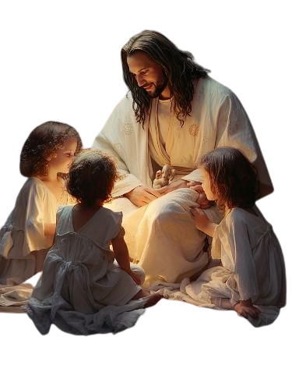
2.모여라 주께찬양하라
나의 귀한 친구 야

Slide 7
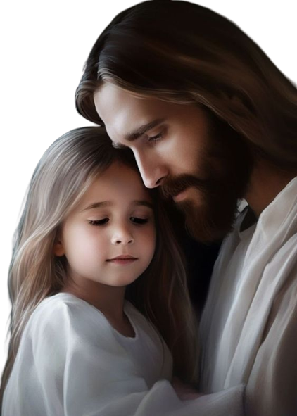
주이 름 앞 에
너 두손모으 고

Slide 8
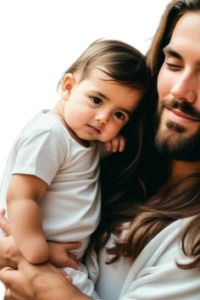
오너의 슬픔세상 눈물
너의 쌓인아픔 을

Slide 9
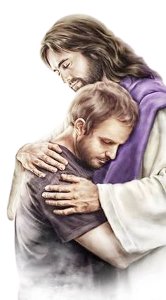

십자 가 앞 에너
모 두 버리 고

Slide 10

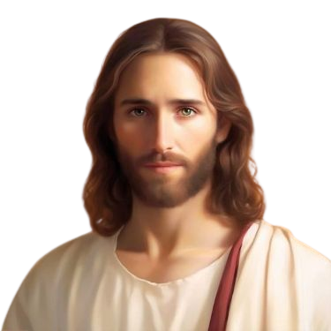
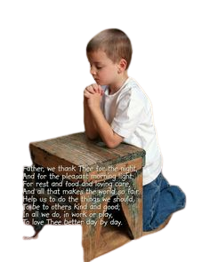
예 수 오 예 수 지금오셔 서
예 수 오 예 수 채워주소서

